Slide 1
Муниципальное бюджетное дошкольное образовательное учреждение Чановский детский сад №4 Чановского района Новосибирской области
Проектная деятельность
с участием родителей
Воспитатели: Булкина Е.С.

Slide 2
Ведущие цели взаимодействия ДОУ с семьей –
создание в детском саду необходимых условий для развитий ответственных и взаимозависимых отношений с семьями воспитанников, обеспечивающих целостное развитие личности дошкольника, повышение компетентности родителей в области воспитания.

Slide 3
За шесть месяцев учебного года нами совместно с родителями были проведены следующие проекты:
«Мой дом»
«Зимующие птицы»

Slide 4
Познавательный проект «Зимующие птицы» Цель: формировать первоначальные представления младших дошкольников о зимующих птицах, их образе жизни, характерных признаках и связи с окружающей средой, роли человека в жизни птиц. Задачи: -сформировать представления о зимующих птицах; - формировать желание помогать птицам в трудных зимних условиях; - сформировать навыки у детей правильно подкармливать птиц; - способствовать развитию познавательной и творческой активности, любознательности; - расширять кругозор и обогащать словарный запас детей, развивать связную речь; - привлечь родителей к более тесному сотрудничеству в проектной деятельности; - создать условия для расширения представлений о птицах (пополнить развивающую предметно-пространственную среду по теме проекта). В ходе данного проекта была реализована акция: «Покормите птиц»- изготовление кормушек родителями.

Slide 5
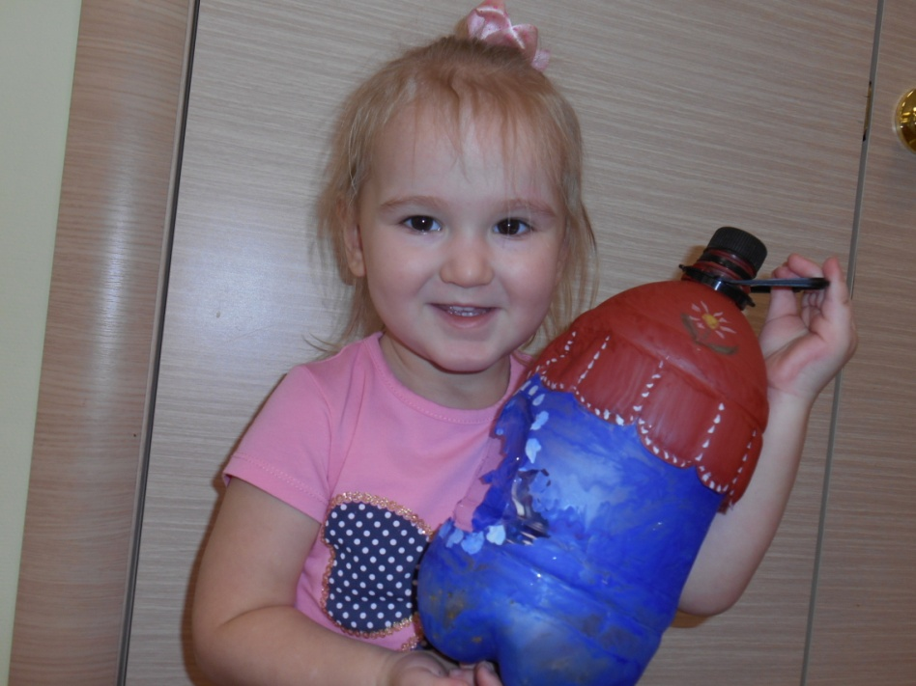
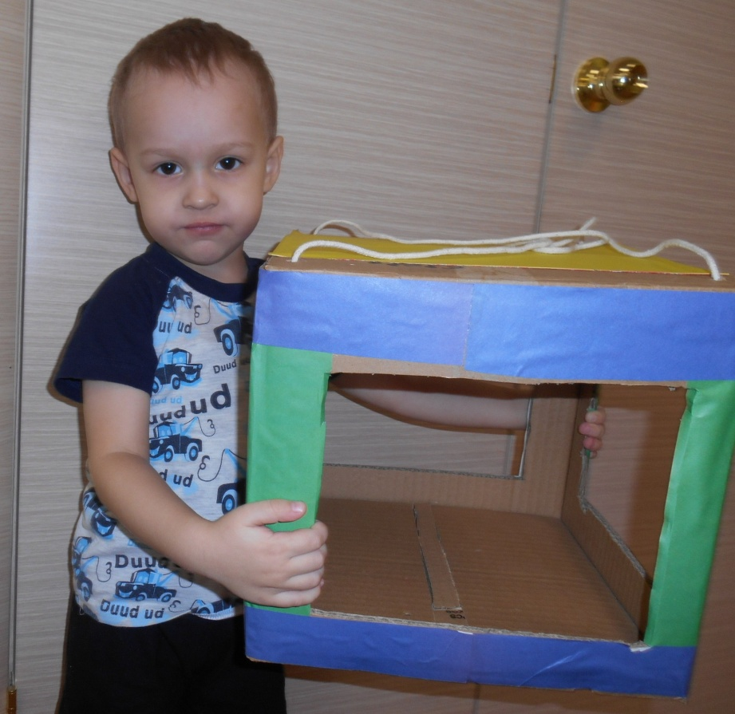
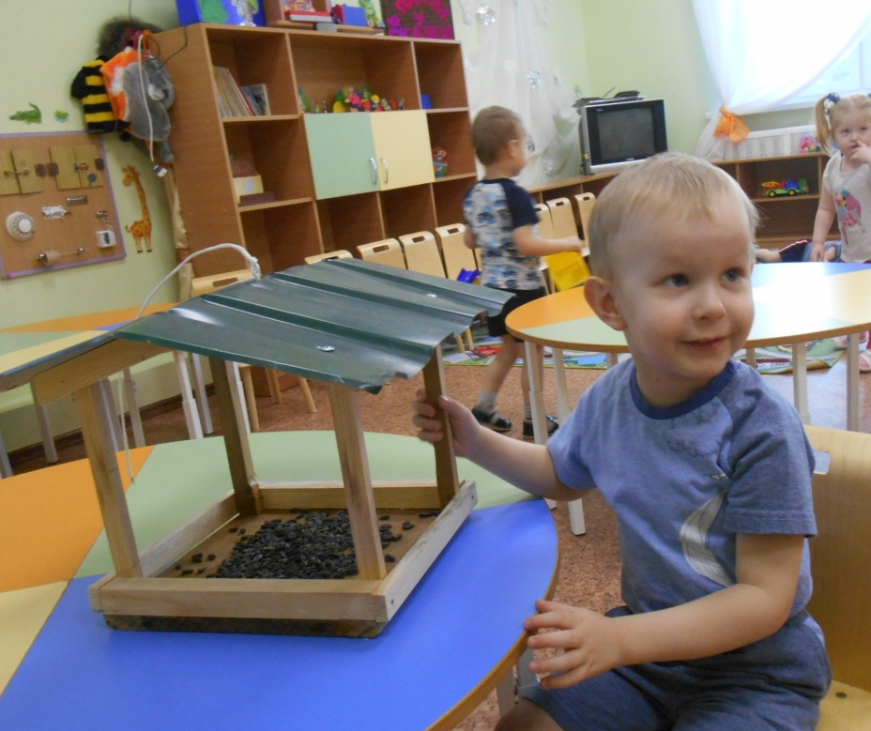

Slide 6
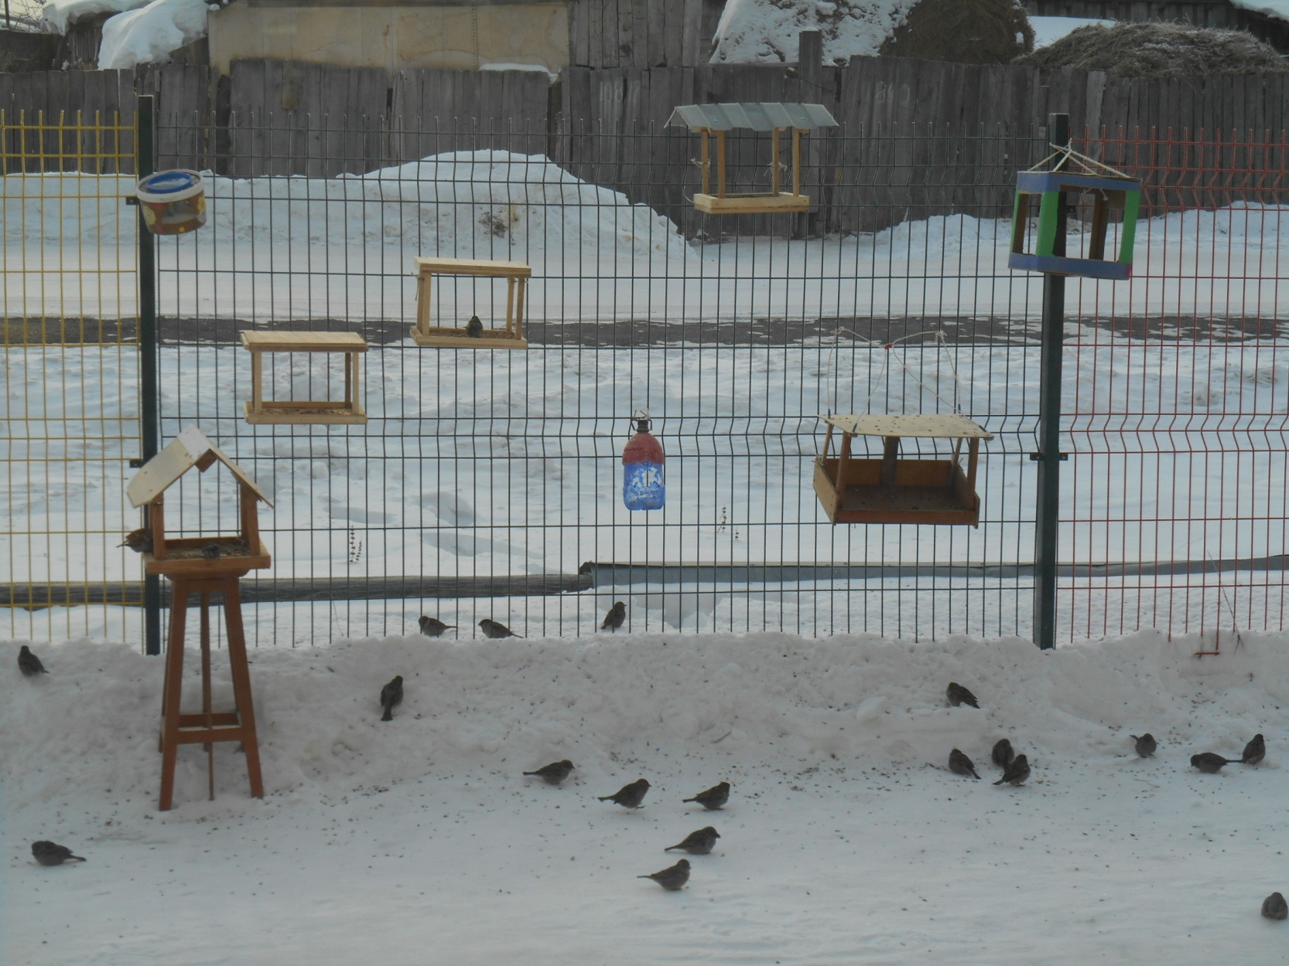
Такая у нас « Птичья столовая» получилась!

Slide 7
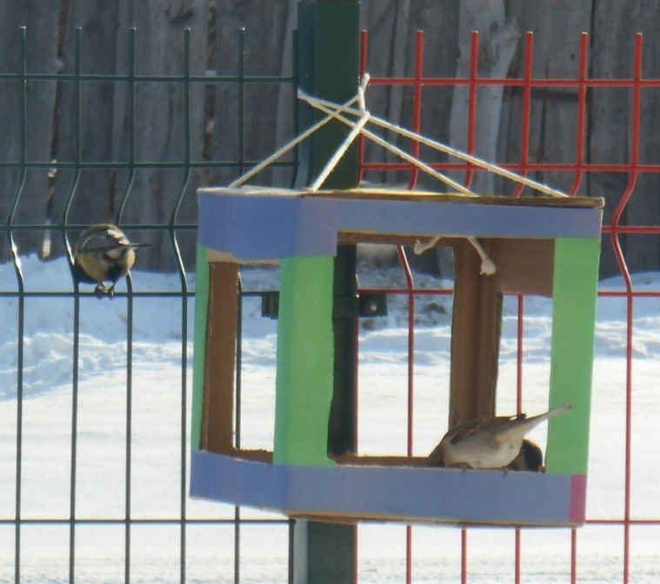
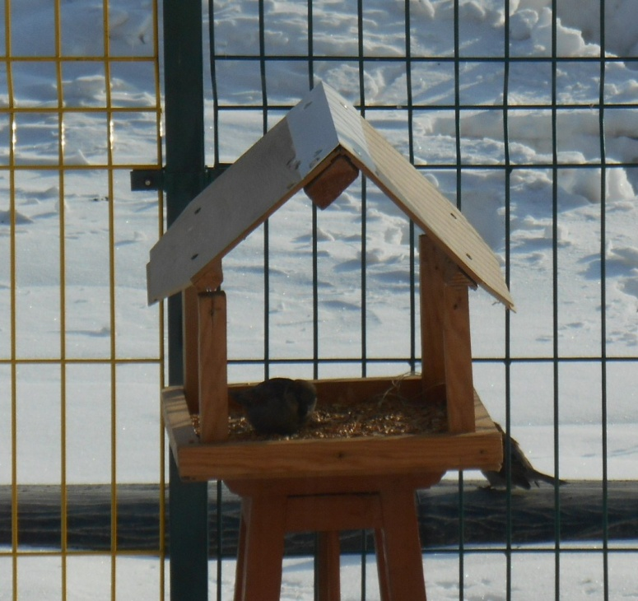
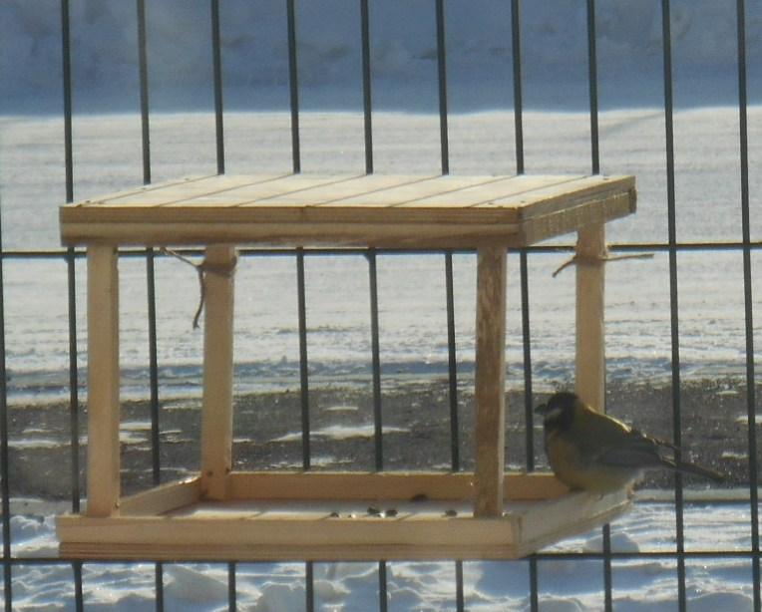
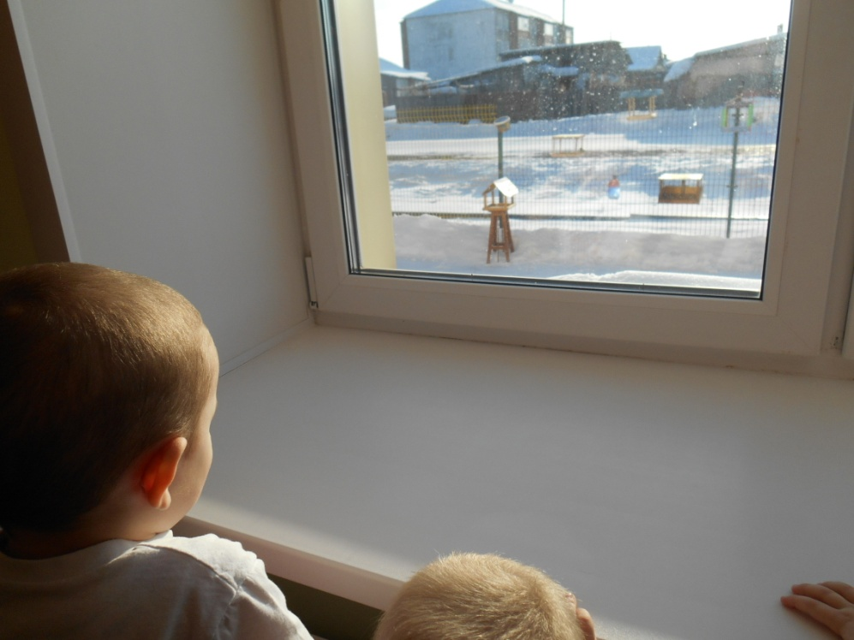
Наблюдения из окна

Slide 8
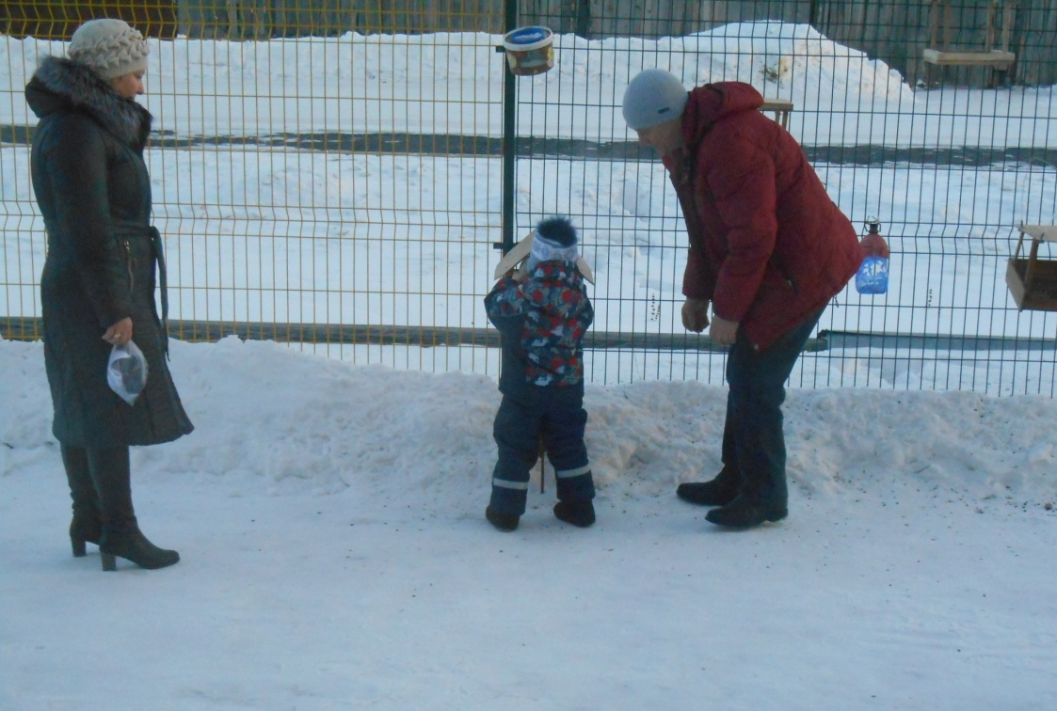
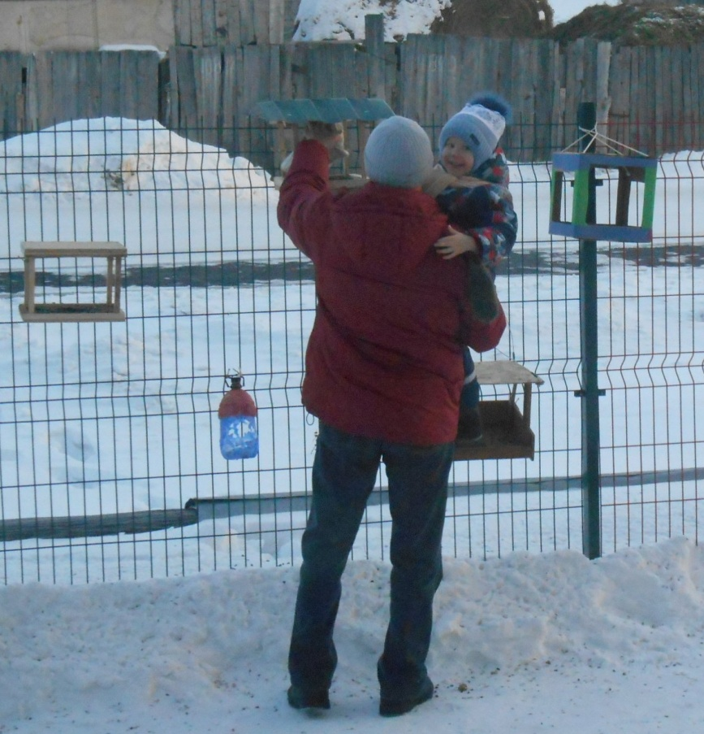

Slide 9
Познавательно –игровой проект «Мой дом» Цель: Дать первичное представление о своем доме. Задачи: - познакомить детей с названиями предметов ближайшего окружения; - формировать первичные представления правил поведения в быту, на улице; - знакомить с частями дома; - формировать умение организовывать сюжетно-ролевые игры на основе имеющихся знаний о семье, доме; - обогатить словарный запас детей по данной теме. В ходе данного проекта была реализована выставка поделок «Мой дом»

Slide 10
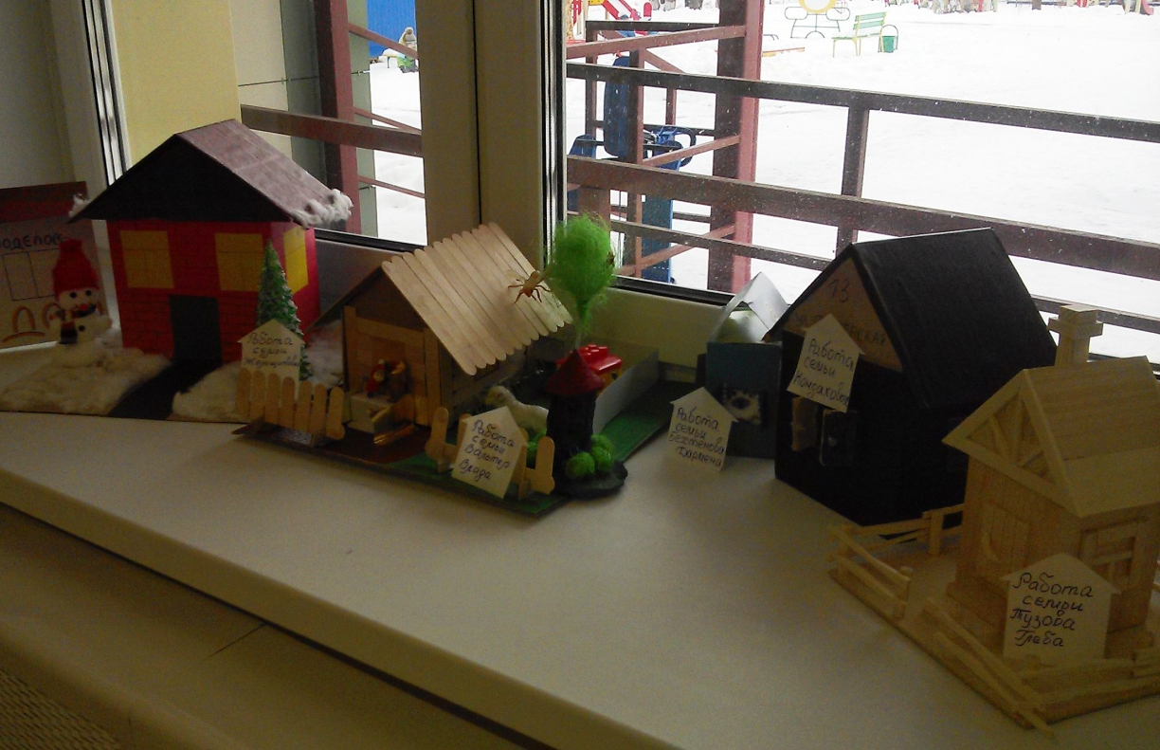
Посмотрите: это дом - С крышей, дверью и окном, И с крылечком, и с трубой, Цвет у дома – голубой. Заходите смело в дом! - Приглашаете? Войдем!

Slide 11
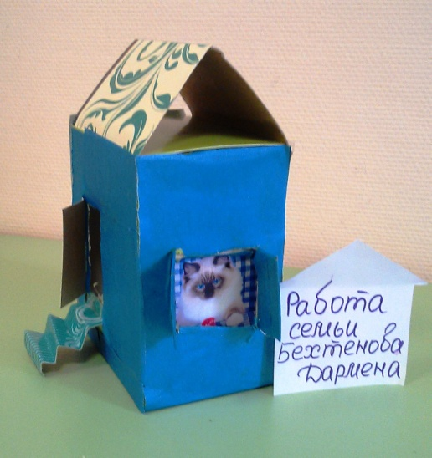
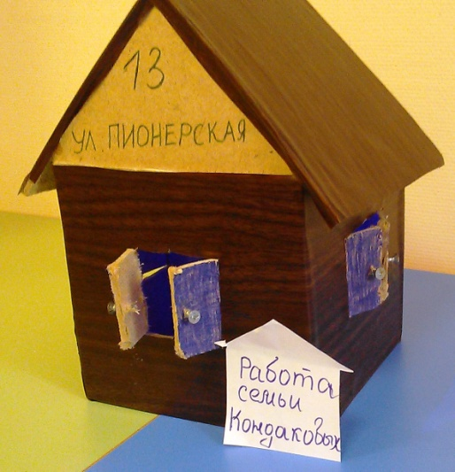
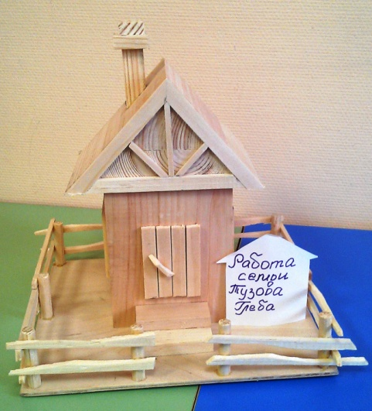
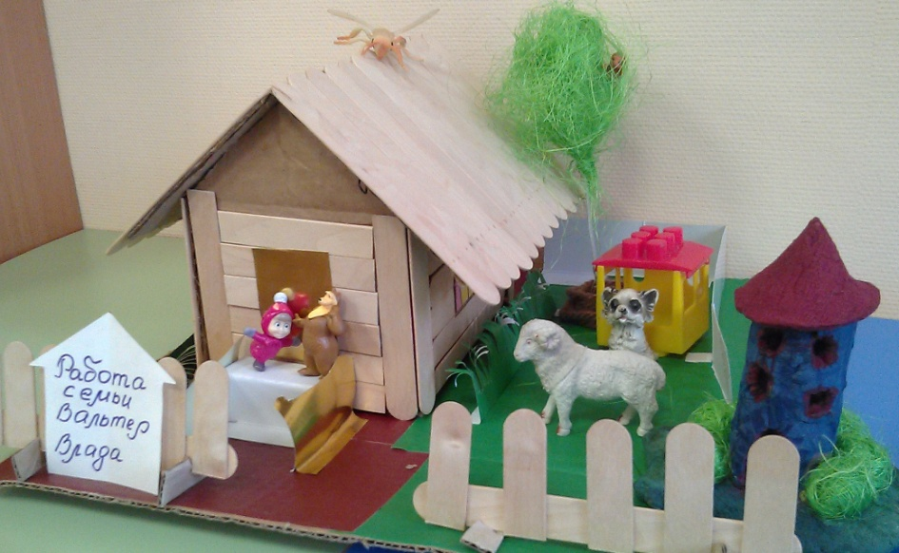
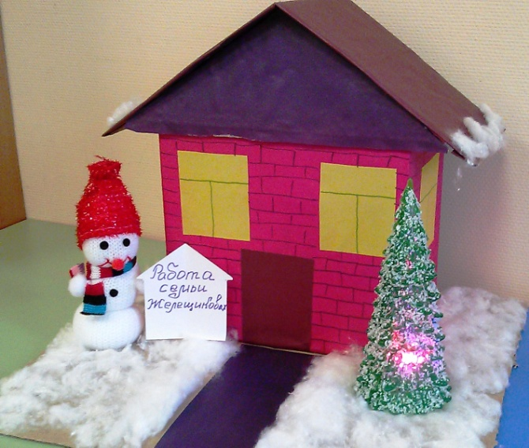

Slide 12
Спасибо за внимание

